Slide 1
Projektpräsentation „Northwind“
Eine Präsentation zum Programm – Lea Fragner

Slide 2
Inhalt
Diplomarbeit
Motivation
Diplomanten
Teilgebiete Fragner
Projekt
Möglichkeiten
SQL
Struktur
Programm(Showcase)
Layout, Funktionen
Review

Slide 3


Diplomarbeit: Motivation
Firma VIVO → Kindergarten
2 Wochen im Oktober
Corona
Auftrag an uns, Idee darf vermarktet werden(Lizenz)
Diplomarbeit(Abschlussarbeit)
„Innovativer Charakter“
180-200 Stunden Arbeit (inkl. Dokumentation)
Schuljahr 2021/22

Slide 4
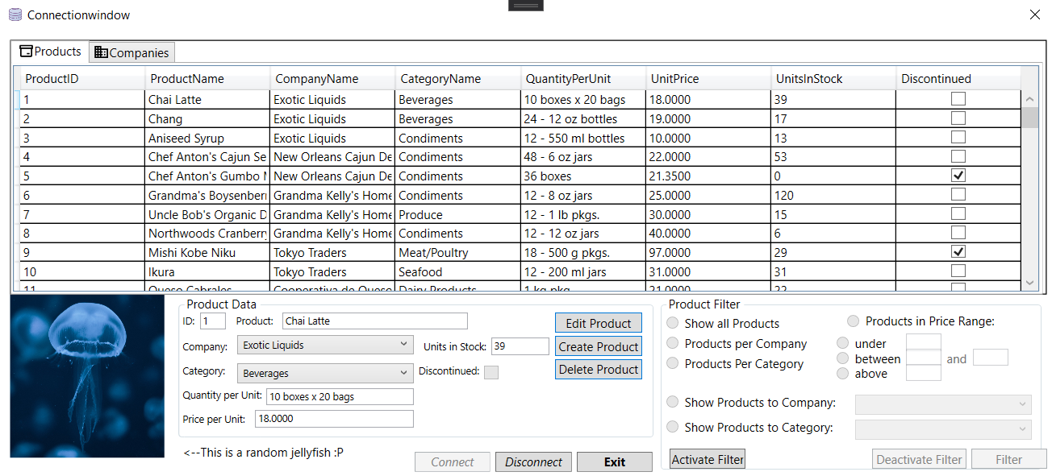
Diplomarbeit: Team
Niklas: Teamleader
Hauptprogrammierer
Verbindung zu Auftraggeber
„Hauptverantwortlicher“
Lea: Datenbankmanagerin
Verantwortliche für Datenbank
Designs für Icons/Bilder
Erstellung Dokumente
Marc: Unterstützer
Unterstützung Programmierung Niklas
Unterstützung Dokumente Lea
Hauptverantwortlich für Zusatzfunktionen

Slide 5
Diplomarbeit: Hauptverantwortlichkeit Fragner
Datenbank
Planung Datenbanksystem
Zugriff auf Datenbank/Tabellen
Erstellung Tabellen/Struktur
Rücksichtnahme auf eingelesene Daten/Ausgelesene Daten
Garantie der Datenintegrität
Rechteverwaltung
Designs
Zeichnungen für Buttons/Icons/… um Lizenzkosten zu vermeiden
Dokumente
Korrektur/Schreiben Dokumentation/Beschreibungen
Schreiben Bedienungsanleitung (Übersetzung falls nötig)

Slide 6




Projekt: Möglichkeiten
Vorgaben: C# & WPF, Fokus auf Datenbanken
Datenbanksystem auswählen
(MySQL, MariaDB, MS Access, …)
Auswahl: Microsoft SQL Server Management Studio
Daten auswählen(Direkt „Kinderdaten“, Fertige Datenbank, …)
Funktionen auswählen (Bedingung: Interaktion mit DB)

Slide 7
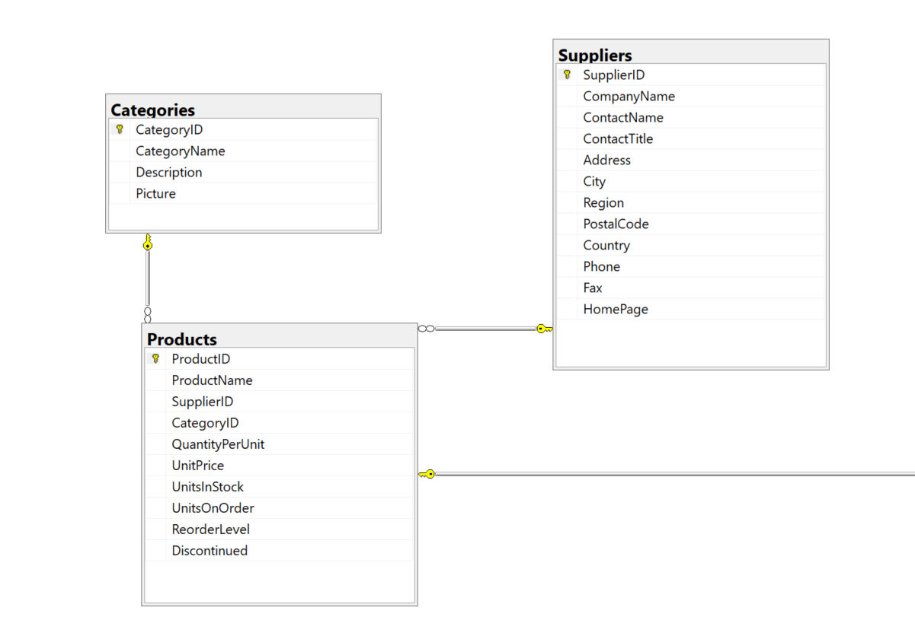
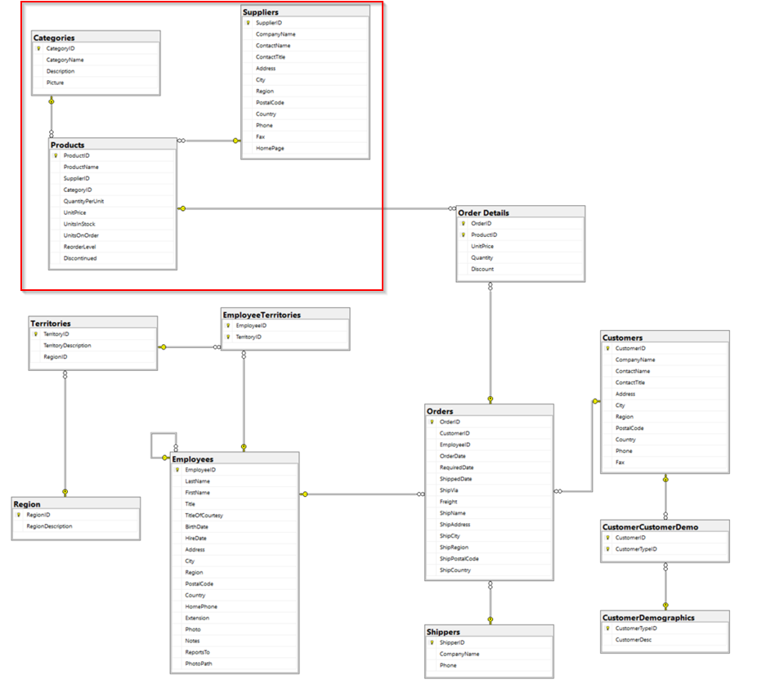
Projekt: Datenbank “Northwind“

Slide 8
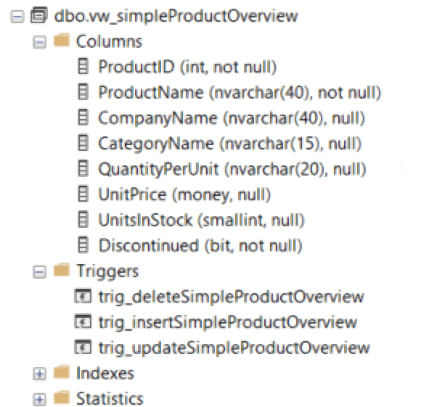
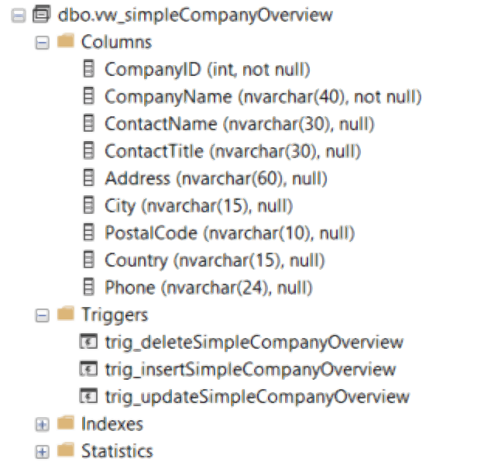

Projekt: Datenbank “Northwind“ Änderungen

Slide 9
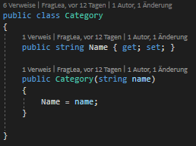
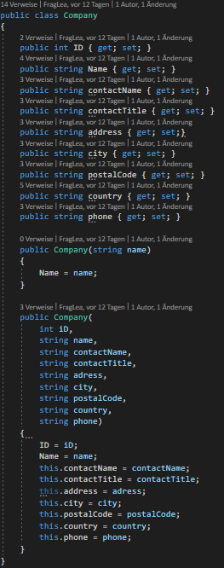
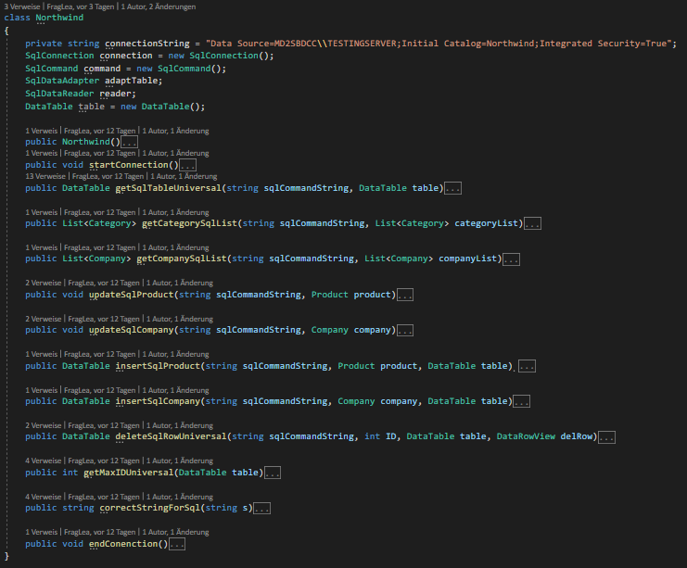
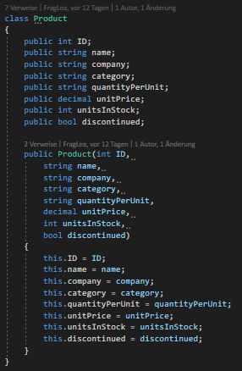
Projekt: Program Showcase

Slide 10

Review

Slide 11
Linkverzeichniss
Github

